Slide 1
Правовое регулирование рекламы
Notes:
1

Slide 2
Законодательство о рекламе
Федеральный закон от 13.03.2006 № 38-ФЗ «О рекламе»,
Федеральный закон от 23.02.2013 № 15-ФЗ «Об охране здоровья граждан от воздействия окружающего табачного дыма и последствий потребления табака»,
Федеральный закон от 07.06.2013 № 108-ФЗ «О подготовке и проведении в Российской Федерации чемпионата мира по футболу FIFA 2018 года, Кубка конфедераций FIFA 2017 года и внесении изменений в отдельные законодательные акты Российской Федерации»,
Федеральный закон от 28.09.2010 № 244-ФЗ «Об инновационном центре «Сколково»,
Кодекс Российской Федерации об административных правонарушениях
2
Notes:
2

Slide 3
Законодательство о рекламе
Правила рассмотрения антимонопольным органом дел, возбужденных по признакам нарушения законодательства Российской Федерации о рекламе, утвержденные постановлением Правительства РФ от 17.08.2006 № 508,
Административный регламент Федеральной антимонопольной службы по исполнению государственной функции по рассмотрению дел, возбужденных по признакам нарушения законодательства Российской Федерации о рекламе, утвержденный приказом ФАС России от 23.11.2012 № 711/12,
Федеральный закон от 26.12.2008 № 294-ФЗ «О защите прав юридических лиц и индивидуальных предпринимателей при осуществлении государственного контроля (надзора) и муниципального контроля»,
Положение о государственном надзоре в области рекламы, утвержденное постановлением Правительства РФ от 20.12.2012 №1346,
Административный регламент Федеральной антимонопольной службы по исполнению государственной функции по надзору за соблюдением законодательства о рекламе путем проведения проверок соблюдения законодательства Российской Федерации о рекламе, утвержденный приказом ФАС России от 04.06.2012 № 360
3
Notes:
3

Slide 4
Мораторий на проверки 2016-2018
Изменения в Федеральный закон от 26.12.2008 № 294-ФЗ «О защите прав юридических лиц и индивидуальных предпринимателей при осуществлении государственного контроля (надзора) и муниципального контроля»
Вступили в силу с 14.07.2015
часть 1 статьи 26.1:
с 1 января 2016 года по 31 декабря 2018 года не проводятся плановые проверки в отношении юридических лиц, индивидуальных предпринимателей, отнесенных к субъектам малого предпринимательства
В том числе проверки в сфере рекламы
На проведение внеплановых проверок в сфере рекламы данный запрет не распространяется.
На лиц, не подпадающих под критерии субъектов малого предпринимательства, указанный запрет не распространяется.
Если такое лицо было включено в план проведения проверок в сфере рекламы, оно подлежит исключению из плана по соответствующему заявлению лица.
Если плановая проверка в сфере рекламы начата в отношении субъекта малого предпринимательства, такая проверка подлежит прекращению, если лицо подтверждает отнесение к субъекту малого предпринимательства.
4
Notes:
4

Slide 5
Предупреждения для малого и среднего бизнеса
Статья 4.1.1 Кодекса Российской Федерации об административных правонарушениях (введена Федеральным законом от 03.07.2016 №316-ФЗ)
Вступила в силу с 04.07.2016
Являющимся субъектами малого и среднего предпринимательства лицам, осуществляющим предпринимательскую деятельность без образования юридического лица, и юридическим лицам, а также их работникам за впервые совершенное административное правонарушение, выявленное в ходе осуществления государственного контроля (надзора), муниципального контроля, в случаях, если назначение административного наказания в виде предупреждения не предусмотрено соответствующей статьей раздела II настоящего Кодекса или закона субъекта Российской Федерации об административных правонарушениях, административное наказание в виде административного штрафа подлежит замене на предупреждение при наличии обстоятельств, предусмотренных частью 2 статьи 3.4 настоящего Кодекса, за исключением случаев, предусмотренных частью 2 настоящей статьи.
В том числе ст. 14.3 КоАП (реклама)
Субъект малого и среднего предпринимательства.
Правонарушение впервые.
Нет причинения вреда или возникновения угрозы причинения вреда жизни и здоровью людей, объектам животного и растительного мира, окружающей среде, объектам культурного наследия (памятникам истории и культуры) народов Российской Федерации, безопасности государства, угрозы чрезвычайных ситуаций природного и техногенного характера, а также при отсутствии имущественного ущерба
5
Notes:
5

Slide 6
Основные понятия
Ст. 3 Федерального закона «О рекламе»
Реклама
Информация
Объект рекламирования
Распространение
Формирование/ поддержание интереса
Неопределенный круг лиц
Продвижение на рынке
6
Notes:
6

Slide 7
Основные понятия
ст. 2 Федерального закона «О рекламе»
НЕ Реклама
Политическая реклама
Информация на товаре
Обязательная информация
Справочные сведения
Некоммерческие объявления физ. и юр.лиц
Органично интегрированная информация
7
Notes:
7

Slide 8
Общие требования к рекламе
Недобросовестная реклама
1) содержит некорректные сравнения рекламируемого товара с находящимися в обороте товарами, которые произведены другими изготовителями или реализуются другими продавцами;
2) порочит честь, достоинство или деловую репутацию лица, в том числе конкурента;
3) представляет собой рекламу товара, реклама которого запрещена данным способом, в данное время или в данном месте, если она осуществляется под видом рекламы другого товара, товарный знак или знак обслуживания которого тождествен или сходен до степени смешения с товарным знаком или знаком обслуживания товара, в отношении рекламы которого установлены соответствующие требования и ограничения, а также под видом рекламы изготовителя или продавца такого товара;
4) является актом недобросовестной конкуренции в соответствии с антимонопольным законодательством
8
Notes:
8

Slide 9

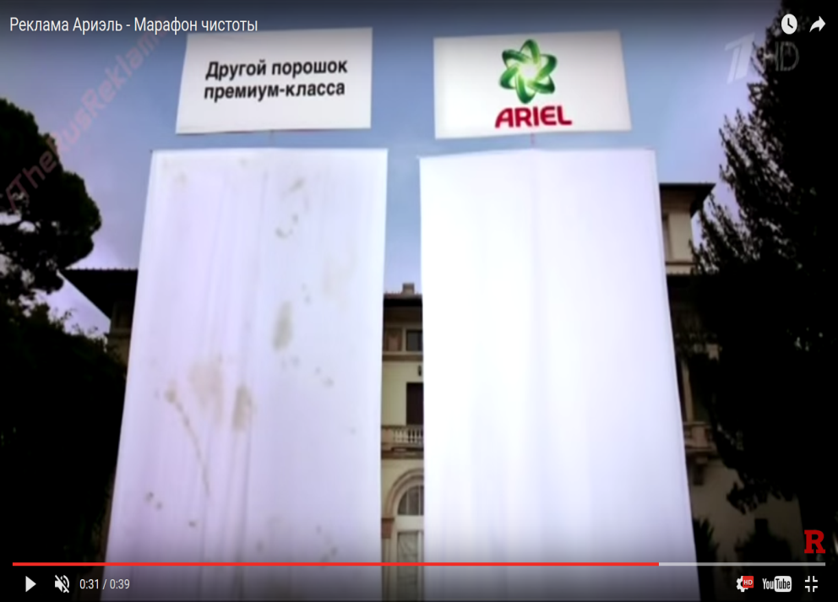
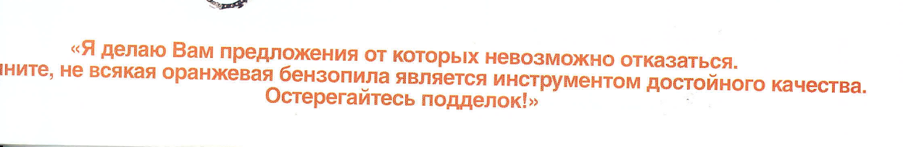
Недобросовестная реклама
Некорректное сравнение
Эксперты отмечают, что различие в степени отстирывания белья визуально воспринимается только при разнице 2 единицы по шкале SRI (индекс удаления пятен).
По большинству видов пятен по шкале SRI разница между результатами стиральных порошков Ariel, AOS, Persil в обоих исследованиях ЗАО «НИЦБЫТХИМ» не превосходит 2 единиц.
9
Notes:
9

Slide 10
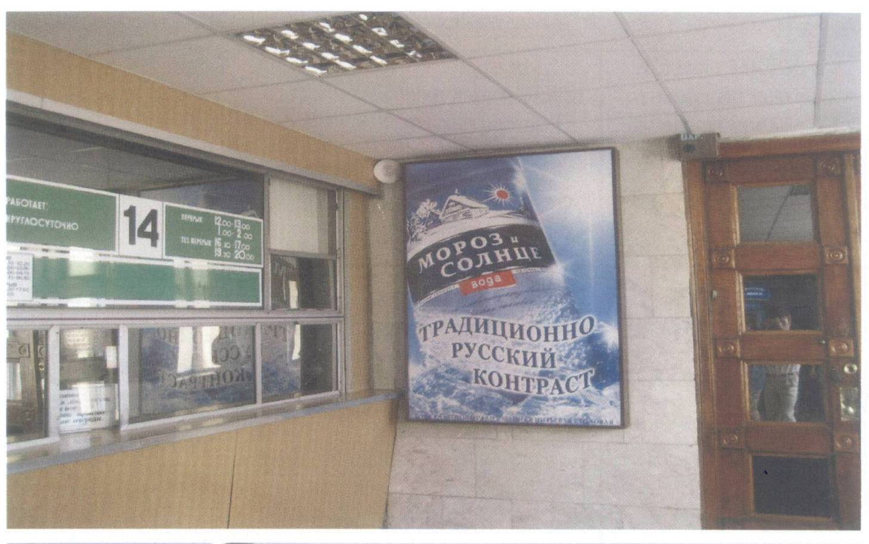
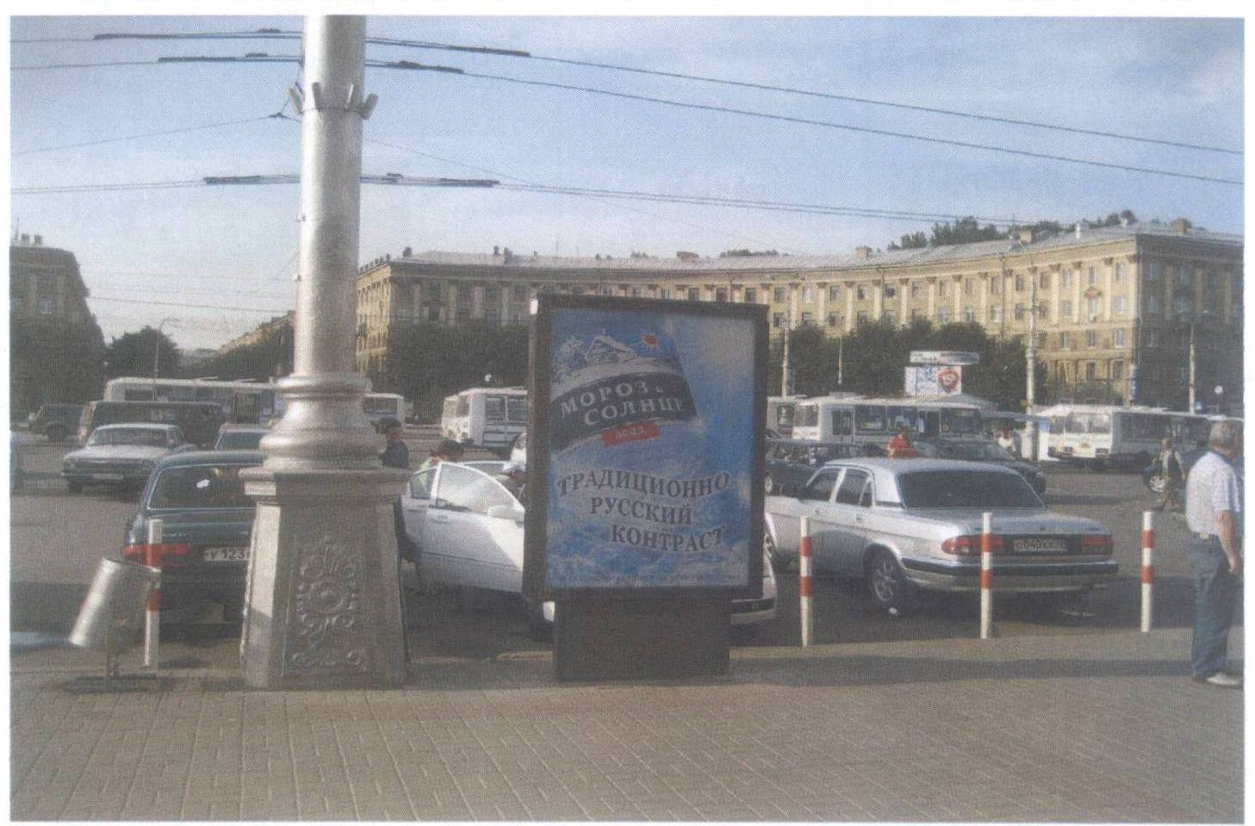
Недобросовестная реклама
Реклама запрещенного товара под видом другого товара
10
Notes:
10

Slide 11
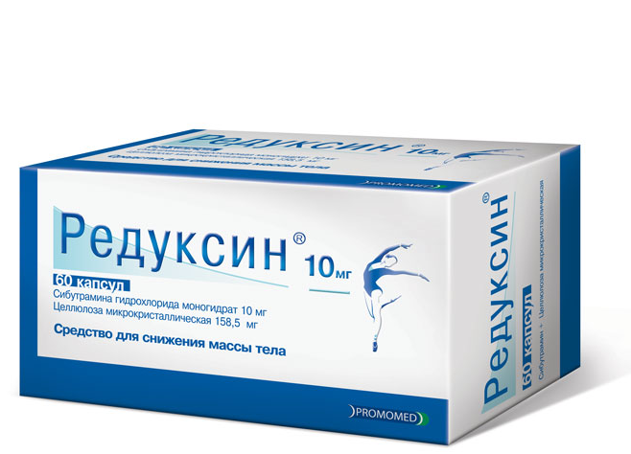


Реклама БАД «Редуксин ЛАЙТ» и БАД «Редуксин-ЛАЙТ Усиленная Формула»
(ч. 8 ст. 24, п. 1 ч. 1 ст. 25, п. 3 ч. 2 ст. 5 Федерального закона «О рекламе»)
Недобросовестная реклама
Реклама запрещенного товара под видом другого товара

Slide 12
Общие требования к рекламе
Недостоверная реклама
Реклама, которая содержит не соответствующие действительности сведения:
1) о преимуществах рекламируемого товара перед находящимися в обороте товарами, которые произведены другими изготовителями или реализуются другими продавцами;
2) о любых характеристиках товара, в том числе о его природе, составе, способе и дате изготовления, назначении, потребительских свойствах, об условиях применения товара, о месте его происхождения, наличии сертификата соответствия или декларации о соответствии, знаков соответствия и знаков обращения на рынке, сроках службы, сроках годности товара;
3) об ассортименте и о комплектации товаров, а также о возможности их приобретения в определенном месте или в течение определенного срока;
4) о стоимости или цене товара, порядке его оплаты, размере скидок, тарифов и других условиях приобретения товара;
5) об условиях доставки, обмена, ремонта и обслуживания товара;
6) о гарантийных обязательствах изготовителя или продавца товара;
7) об исключительных правах на результаты интеллектуальной деятельности и приравненные к ним средства индивидуализации юридического лица, средства индивидуализации товара;
8) о правах на использование официальных государственных символов (флагов, гербов, гимнов) и символов международных организаций;
9) об официальном или общественном признании, о получении медалей, призов, дипломов или иных наград;
10) о рекомендациях физических или юридических лиц относительно объекта рекламирования либо о его одобрении физическими или юридическими лицами;
11) о результатах исследований и испытаний;
12) о предоставлении дополнительных прав или преимуществ приобретателю рекламируемого товара;
13) о фактическом размере спроса на рекламируемый или иной товар;
14) об объеме производства или продажи рекламируемого или иного товара;
15) о правилах и сроках проведения стимулирующей лотереи, конкурса, игры или иного подобного мероприятия, в том числе о сроках окончания приема заявок на участие в нем, количестве призов или выигрышей по его результатам, сроках, месте и порядке их получения, а также об источнике информации о таком мероприятии;
16) о правилах и сроках проведения основанных на риске игр, пари, в том числе о количестве призов или выигрышей по результатам проведения основанных на риске игр, пари, сроках, месте и порядке получения призов или выигрышей по результатам проведения основанных на риске игр, пари, об их организаторе, а также об источнике информации об основанных на риске играх, пари;
17) об источнике информации, подлежащей раскрытию в соответствии с федеральными законами;
18) о месте, в котором до заключения договора об оказании услуг заинтересованные лица могут ознакомиться с информацией, которая должна быть предоставлена таким лицам в соответствии с федеральными законами или иными нормативными правовыми актами Российской Федерации;
19) о лице, обязавшемся по ценной бумаге;
20) об изготовителе или о продавце рекламируемого товара.
12
Notes:
12

Slide 13
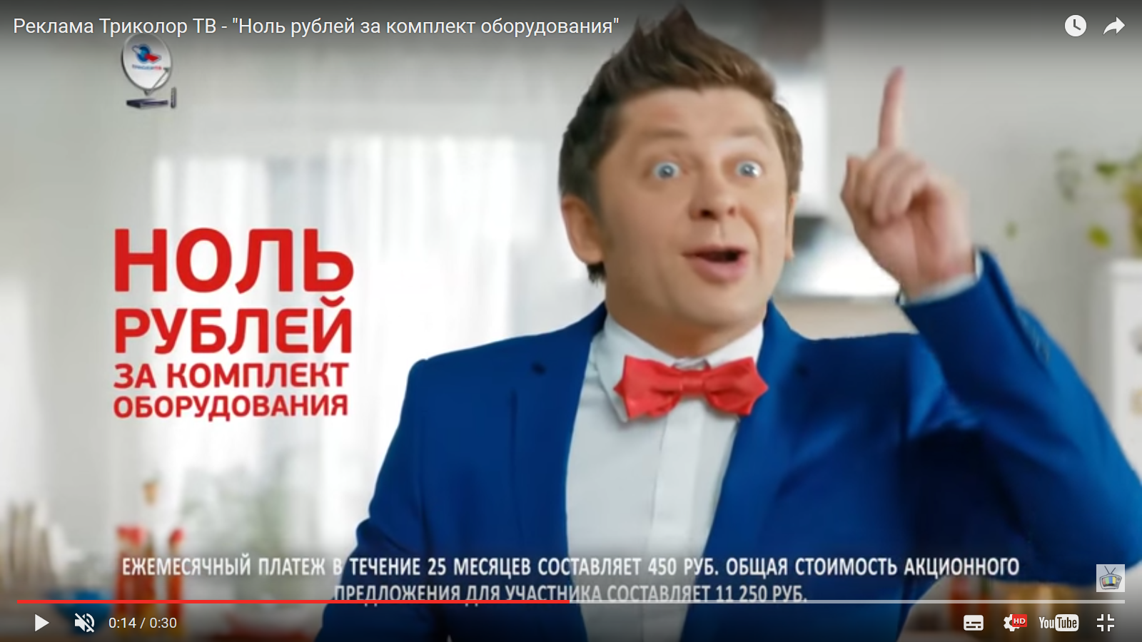
Общие требования к рекламе
Недостоверная реклама
13
Notes:
13

Slide 14
Общие требования к рекламе
Реклама не должна
побуждать к совершению противоправных действий
призывать к насилию и жестокости
иметь сходство с дорожными знаками или иным образом угрожать безопасности движения транспорта
формировать негативное отношение к лицам, не пользующимся рекламируемыми товарами, или осуждать таких лиц
14
Notes:
14

Slide 15
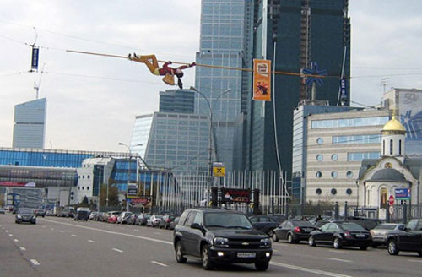
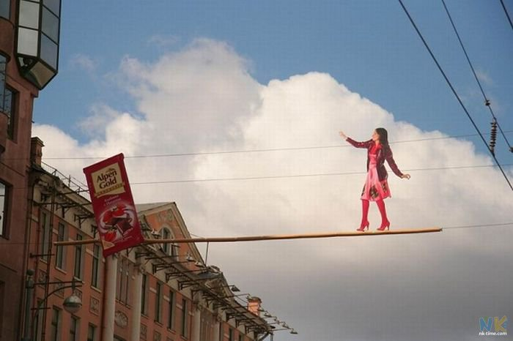
Общие требования к рекламе
Угрожать безопасности дорожного движения
15
Notes:
15

Slide 16
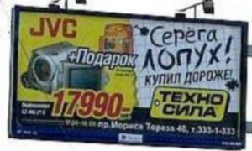
Общие требования к рекламе
Негативное отношение к лицам, не пользующимся рекламируемым товаром
16
Notes:
16

Slide 17
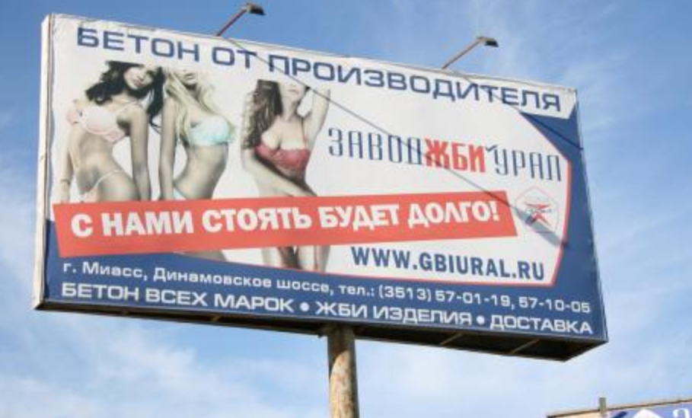
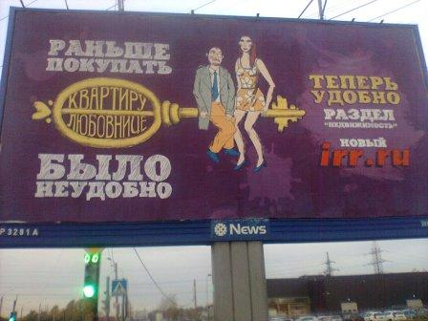
Общие требования к рекламе
В рекламе не допускается
использование бранных слов, непристойных и оскорбительных образов, сравнений и выражений
в том числе в отношении пола, расы, национальности, профессии, социальной категории, возраста, языка человека и гражданина, официальных государственных символов (флагов, гербов, гимнов), религиозных символов, объектов культурного наследия (памятников истории и культуры) народов Российской Федерации, а также объектов культурного наследия, включенных в Список всемирного наследия
17
Notes:
17

Slide 18
Экспертный совет при ФАС России
Экспертный совет по применению законодательства
о рекламе при ФАС России
(создан в 2004 г.)
Представители
гос.органов
(ФАС России,
иные министерства,
ведомства)
Представители
объединений,
ассоциаций
(рекламодатели,
рекламораспространители)
Представители
СМИ
Эксперты в
отдельных
областях
(лингвисты,
социологи,
рекламисты и пр.)
вопросы этики в рекламе,
оценка восприятия рекламы потребителями
обсуждение изменений в Законе о рекламе
экспертные советы созданы также при территориальных органах ФАС России
18
Notes:
18

Slide 19
Общие требования к рекламе
Не допускается реклама
в которой отсутствует часть существенной информации о рекламируемом товаре, об условиях его приобретения или использования, если при этом искажается смысл информации и вводятся в заблуждение потребители рекламы
мелкий шрифт
Позиция ВАС РФ: информация
не воспринимается или плохо воспринимается потребителем (шрифт (кегль), цветовая гамма и тому подобное) = отсутствует
19
Notes:
19

Slide 20




Общие требования к рекламе
Цены в рекламе
В рекламе товаров и иных объектов рекламирования стоимостные показатели должны быть указаны в рублях, а в случае необходимости дополнительно могут быть указаны в иностранной валюте
20
Notes:
20

Slide 21
Общие требования к рекламе
0+
6+
12+
16+
18+
Указание возрастной категории в рекламе
В рекламе информационной продукции, подлежащей классификации в соответствии с требованиями Федерального закона «О защите детей от информации, причиняющей вред их здоровью и развитию», должна быть указана категория данной информационной продукции.
Сайт, как объект рекламирования,
требует маркировки, если
зарегистрирован как СМИ
21
Notes:
21

Slide 22
Защита несовершеннолетних в рекламе
В целях защиты несовершеннолетних от злоупотреблений их доверием и недостатком опыта в рекламе не допускаются:
1) дискредитация родителей и воспитателей, подрыв доверия к ним у несовершеннолетних;
2) побуждение несовершеннолетних к тому, чтобы они убедили родителей или других лиц приобрести рекламируемый товар;
3) создание у несовершеннолетних искаженного представления о доступности товара для семьи с любым уровнем достатка;
4) создание у несовершеннолетних впечатления о том, что обладание рекламируемым товаром ставит их в предпочтительное положение перед их сверстниками;
5) формирование комплекса неполноценности у несовершеннолетних, не обладающих рекламируемым товаром;
6) показ несовершеннолетних в опасных ситуациях, включая ситуации, побуждающие к совершению действий, представляющих угрозу их жизни и (или) здоровью, в том числе к причинению вреда своему здоровью;
7) преуменьшение уровня необходимых для использования рекламируемого товара навыков у несовершеннолетних той возрастной группы, для которой этот товар предназначен;
8) формирование у несовершеннолетних комплекса неполноценности, связанного с их внешней непривлекательностью.
22
Notes:
22

Slide 23

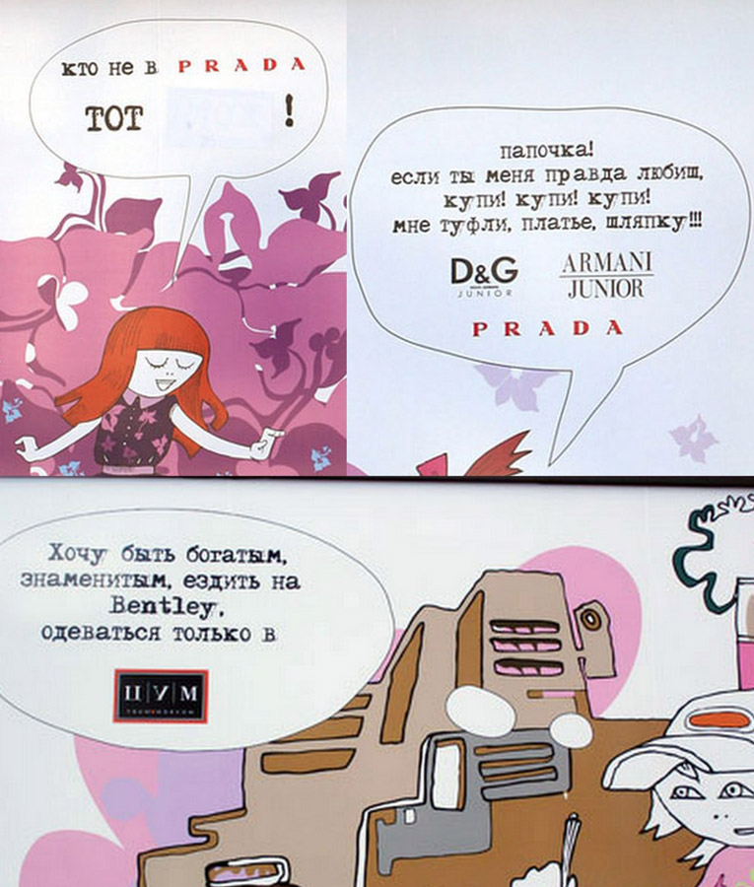

Защита несовершеннолетних в рекламе
Реклама ЦУМа
23
Notes:
23

Slide 24
Товары, реклама которых не допускается
Не допускается реклама:
1) товаров, производство и (или) реализация которых запрещены законодательством Российской Федерации;
2) наркотических средств, психотропных веществ и их прекурсоров, растений, содержащих наркотические средства или психотропные вещества либо их прекурсоры, и их частей, содержащих наркотические средства или психотропные вещества либо их прекурсоры;
3) взрывчатых веществ и материалов, за исключением пиротехнических изделий;
4) органов и (или) тканей человека в качестве объектов купли-продажи;
5) товаров, подлежащих государственной регистрации, в случае отсутствия такой регистрации;
6) товаров, подлежащих обязательной сертификации или иному обязательному подтверждению соответствия требованиям технических регламентов, в случае отсутствия такой сертификации или подтверждения такого соответствия;
7) товаров, на производство и (или) реализацию которых требуется получение лицензий или иных специальных разрешений, в случае отсутствия таких разрешений;
8) табака, табачной продукции, табачных изделий и курительных принадлежностей, в том числе трубок, кальянов, сигаретной бумаги, зажигалок;
9) медицинских услуг по искусственному прерыванию беременности.
24
Notes:
24

Slide 25
Разграничение ответственности
Кто за какие статьи отвечает – в ст.38 Закона:
Часть 6: Рекламодатель отвечает за нарушение ч.2-8 ст.5, ст.6-9, ч.4-6 ст.10, ст.12,ч.3 ст.19, ч.2 и 6 ст.20, ч.1,3,5 ст.21, ст.24 и 25, ч.1 и 6 ст.26, ч.1 и 5 ст.27, ст.28-30.1.
Часть 7: Рекламораспространитель отвечает за нарушение п.3 ч.4, п.6 ч.5, ч.9,10,10.1 и 10,2 ст.5, ст.7-9, 12, 14-18, ч.2-4 и 9 ст.19, ч.2-6 ст.20, ч.2-5 ст.21, ч.7-9 ст.24, ст.25, ч.1-5 ст.26, ч.2 и 5 ст.27, ч.1,4,7,8, 11 и 13 ст.28, ч.1,3,4,6 и 8 ст.29, ч.1 и 2 ст.30.1.
Часть 8: Рекламопроизводитель несет ответственность за нарушение требований, указанных в частях 6 и 7 настоящей статьи, в случае, если будет доказано, что нарушение произошло по его вине.

Slide 26
Штрафы (на юр.лиц)
Общая норма
100 тыс. – 500 тыс.
Лекарства, мед.услуги, БАДы
200 тыс. – 500 тыс.
Тран.средство как рекл.конструкция
500 тыс. – 1 млн.
Реклама на спец.тр.средствах
50 тыс. – 200 тыс.
ТВ-реклама (порядок и объем)
100 тыс. – 500 тыс.
Табак, таб.изд-я, кур.принадлеж-ти
150 тыс. – 600 тыс.
Реклама на тр.сред-вах, угрож.безоп-ти
200 тыс. – 500 тыс.
ТВ-реклама
(где запрещено)
200 тыс. – 500 тыс.
Рекл.конструкции (без разрешения)
500 тыс. – 1 млн.
Звук.реклама на транспорте
40 тыс. – 100 тыс.
Печатная реклама (объем)
40 тыс. – 100 тыс.
Реклама сходная с дор.знаками или на дор.знаках
100 тыс. – 200 тыс.
Кредиты и займы
300 тыс. – 800 тыс.

